Slide 1
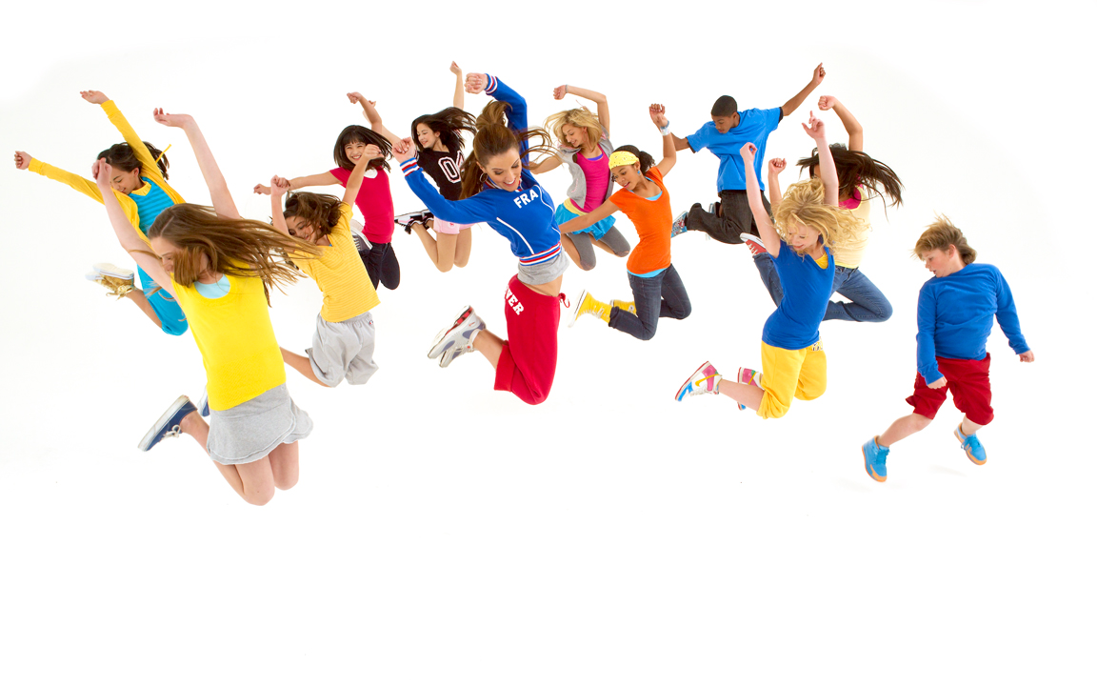
Дорогие ребята!
Приглашаем вас 5 ноября 2015 года
На конкурсно-танцевальную программу
«Здоровым быть - ЗДОРОВО!»
Ждём вас в 16.00
(актовый зал ЦДОД)

